Slide 1

Анімація. Переміщення по кадрах. Шкала часу.

Slide 2

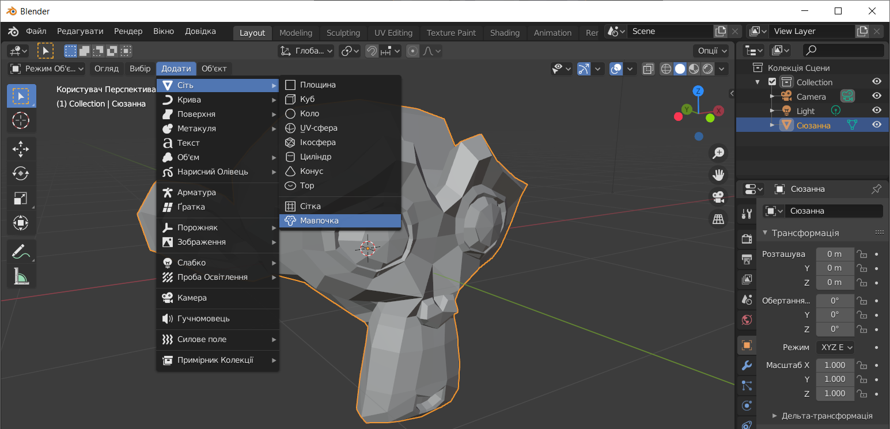
Анімація. Переміщення по кадрах
Розділ 2 § 15
Для початку створимо об'єкт Мавпочка.
1
2
3

Slide 3
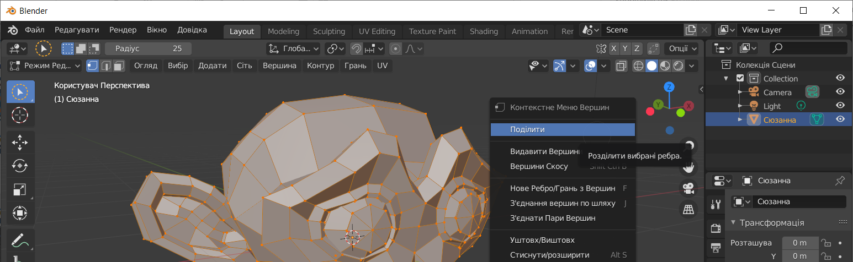
Анімація. Переміщення по кадрах
Розділ 2 § 15
Тепер потрібно поділити об'єкт.
Виділіть об’єкт. Перейдіть в режим редагування натиснувши Tab. Права кнопка миші і виберіть Поділити

Slide 4
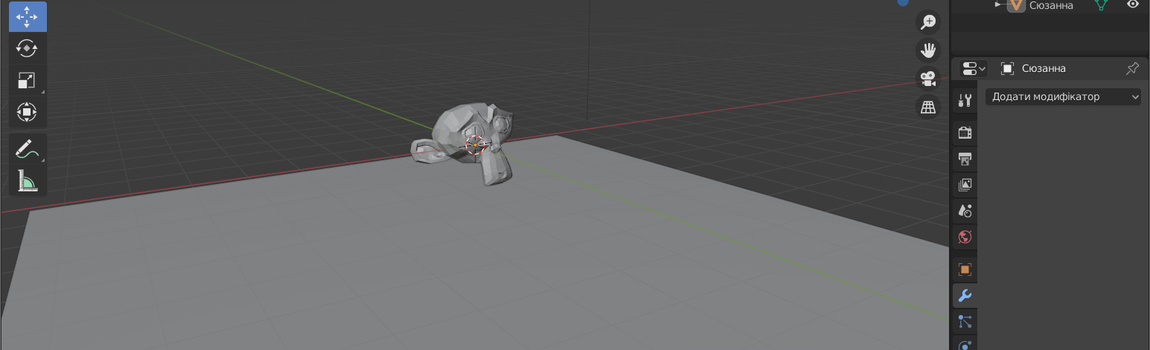
Анімація. Переміщення по кадрах
Розділ 2 § 15
Додайте площину в нашу сцену і збільште її натиснувши S, перемістіть її під мавпочку. Мавпочку теж масштабуйте і розгорніть натиснувши R.

Slide 5
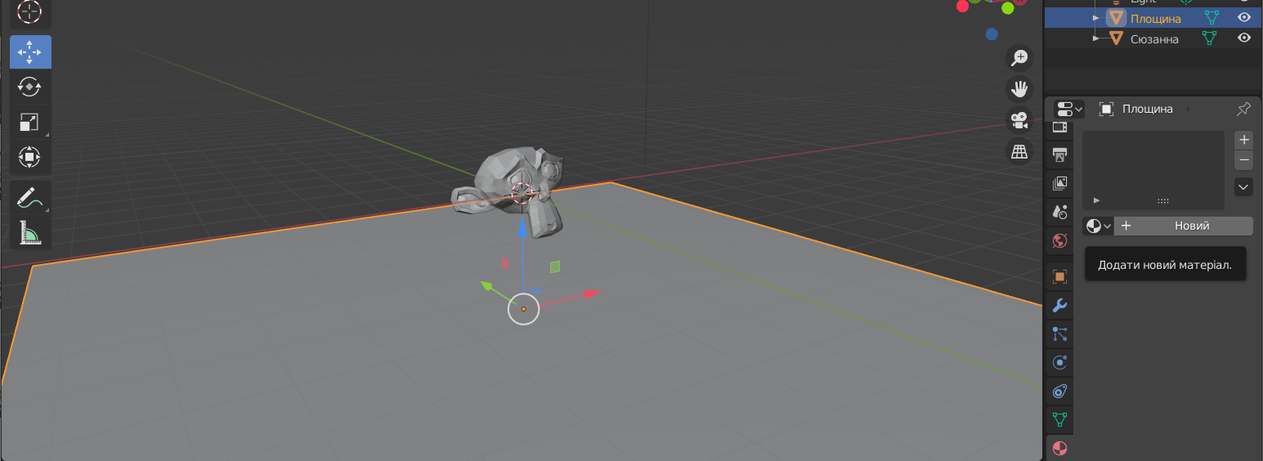
Анімація. Переміщення по кадрах
Розділ 2 § 15
Додайте матеріали до обох об'єктів.
2
1

Slide 6
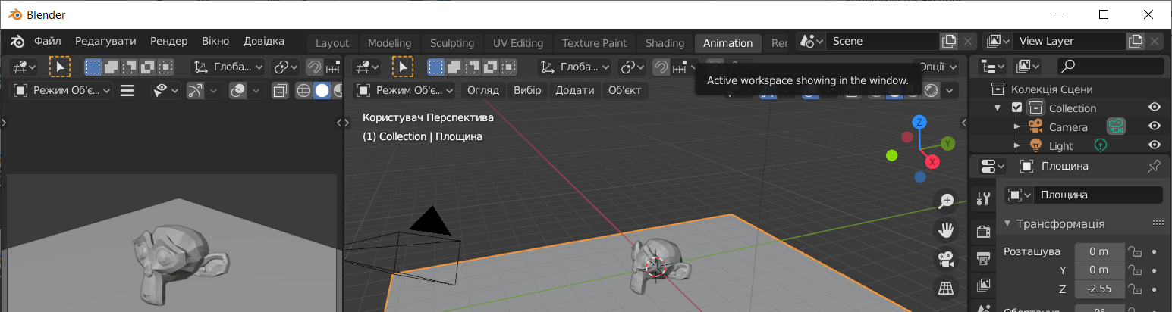
Анімація. Переміщення по кадрах
Розділ 2 § 15
Тепер займемося анімацією ....
Сцена буде така: мавпочка падає з висоти і розбивається на дрібні шматки об площину.
Виберіть угорі режим анімації

Slide 7
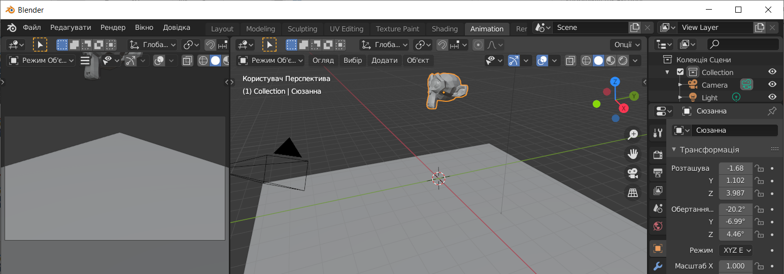
Анімація. Переміщення по кадрах
Розділ 2 § 15
Виділіть мавпочку і перемістіть вгору, вона з висоти падати буде.

Slide 8
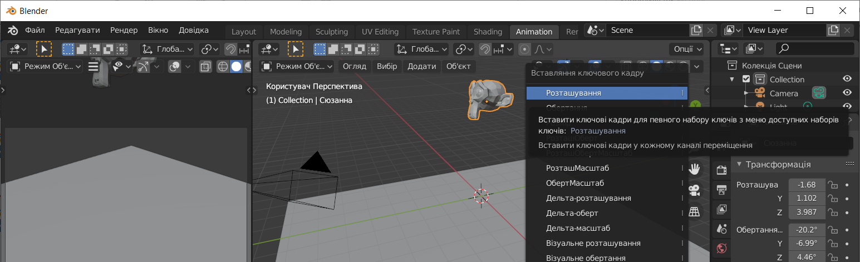
Анімація. Переміщення по кадрах
Розділ 2 § 15
Тепер будемо додавати кадри на головних рухах, а все інше Blender за нас доробить. Натисніть I і виберіть Розташування.

Slide 9
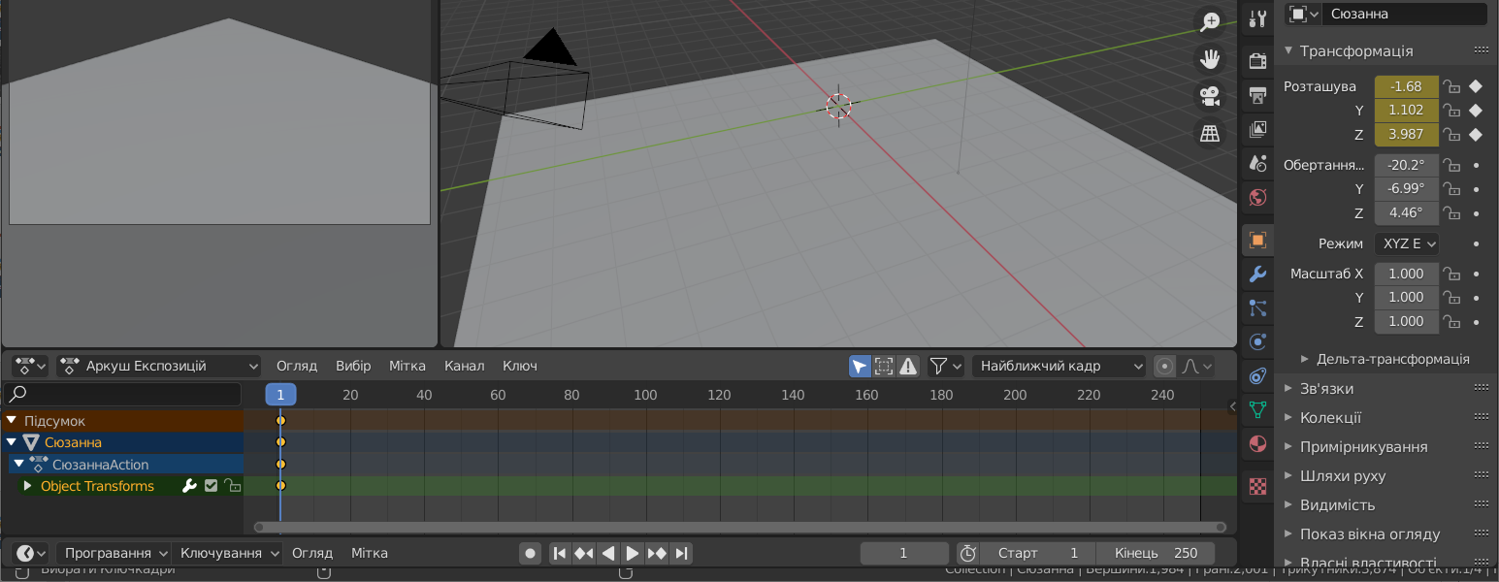
Анімація. Переміщення по кадрах
Розділ 2 § 15
Ви побачите на шкалі часу з'явився жовтий ключ.

Slide 10
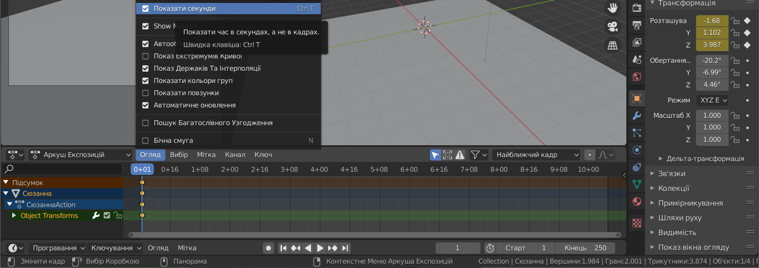
Анімація. Переміщення по кадрах
Розділ 2 § 15
На шкалі відображені кадри але краще поставити секунди
2
1

Slide 11
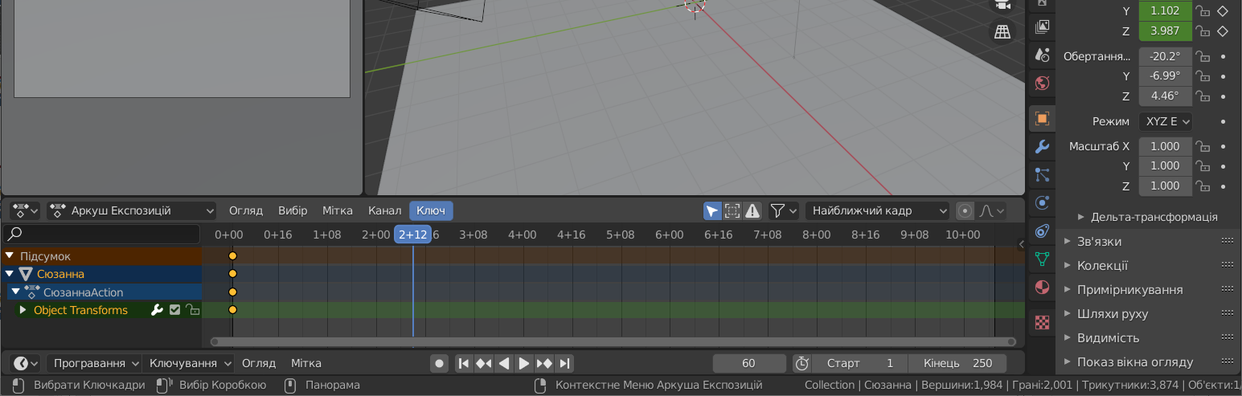
Анімація. Переміщення по кадрах
Розділ 2 § 15
Мавпочка буде летіти приблизно 1-2 сек., Перемісити синій ключ часу на 1-2 секунди (дивлячись яка висота і швидкість падіння)

Slide 12
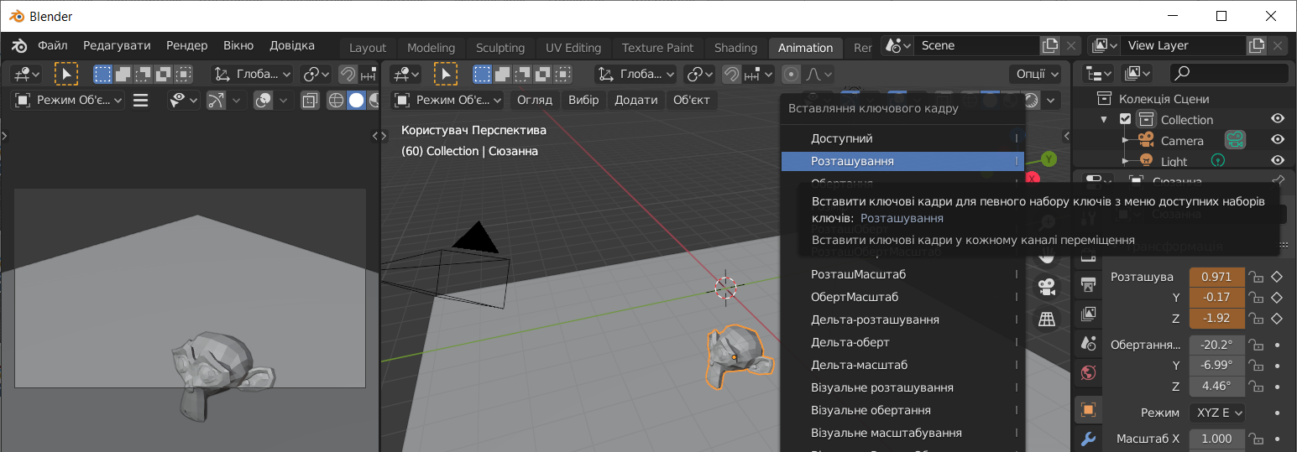
Анімація. Переміщення по кадрах
Розділ 2 § 15
Тепер перемістіть мавпочку вниз до площини і додайте ключ Розташування.

Slide 13
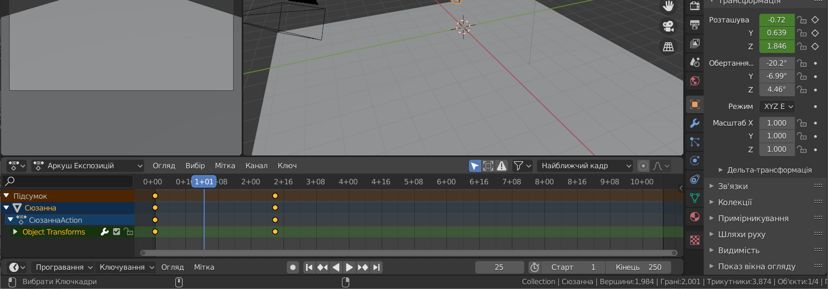
Анімація. Переміщення по кадрах
Розділ 2 § 15
Анімація з мавпочкою її руху записані. Можете подивитися як вона рухається переміщаючи синій ключ.

Slide 14
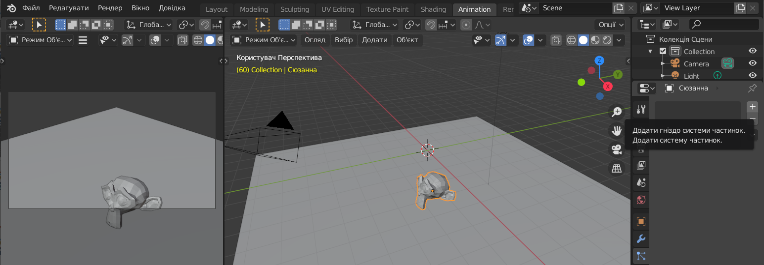
Анімація. Переміщення по кадрах
Розділ 2 § 15
Тепер робимо вибух. Виділіть мавпочку і в справа виберіть Particle Propereties натисніть Додати систему частинок
2
1

Slide 15
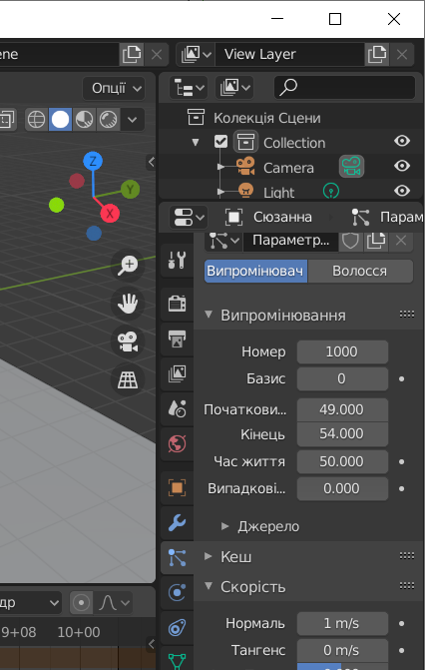
Анімація. Переміщення по кадрах
Розділ 2 § 15
Ми додали систему частинок. Налаштовуємо її:
1. Кількість частинок, на скільки розлетиться об'єкт.
2. Виставляємо коли починаються частки створюватися і закінчаться, початок у нас 49, а кінець 54 - це кадри коли мавпа майже торкнеться площині і розлетиться.

Slide 16
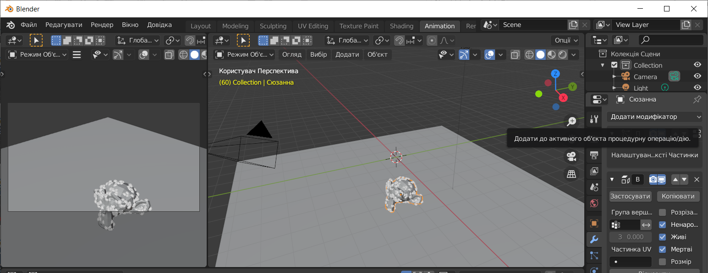
Анімація. Переміщення по кадрах
Розділ 2 § 15
Щоб зруйнувалася додамо модифікатор Вибух
2
1

Slide 17
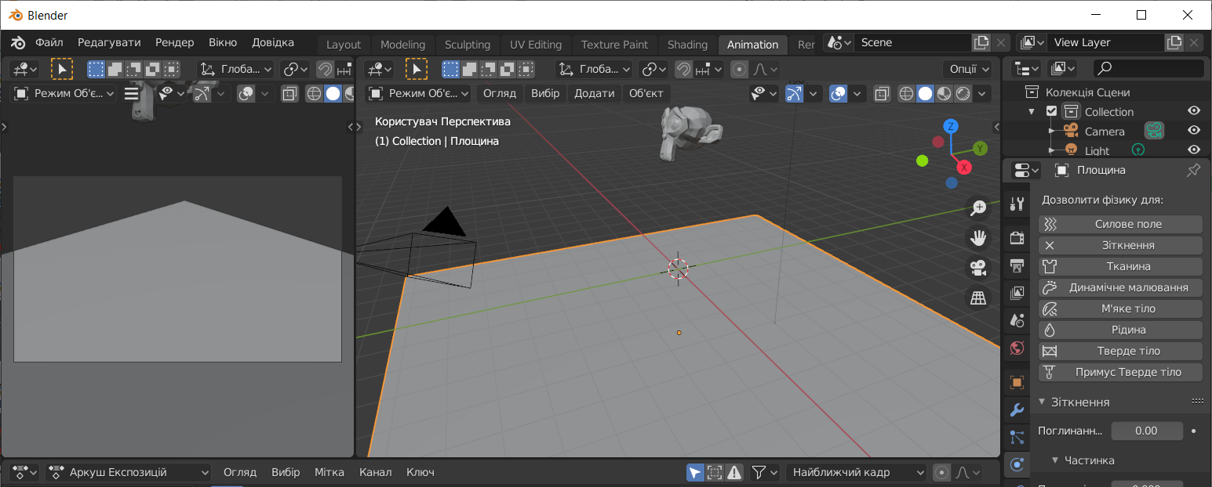
Анімація. Переміщення по кадрах
Розділ 2 § 15
Виділіть площину і додайте фізику Зіткнення
3
1
2

Slide 18
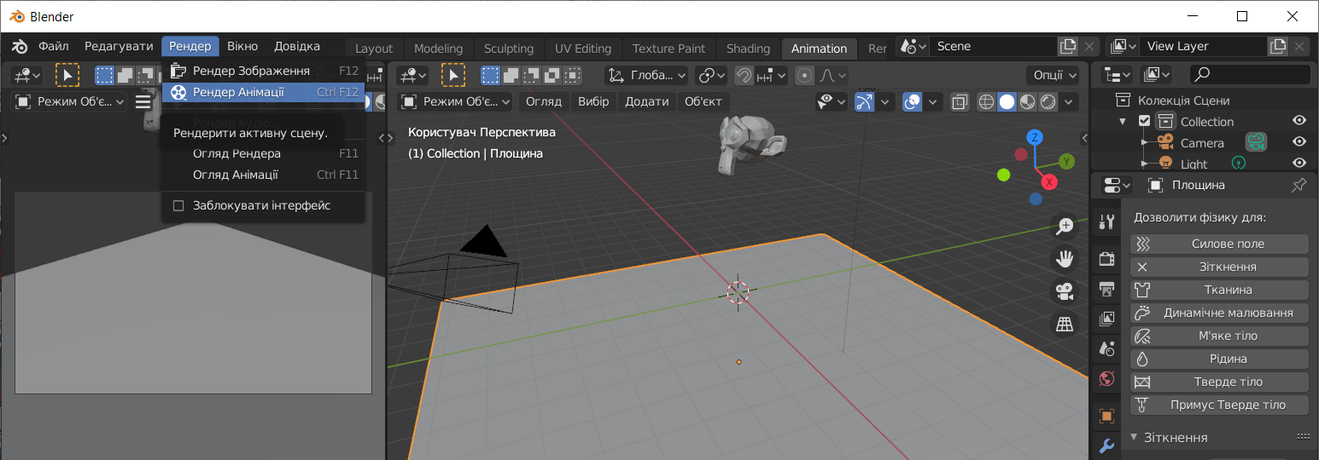
Анімація. Переміщення по кадрах
Розділ 2 § 15
Вибираємо Рендер ⇒ Рендер анімації. Чекаємо коли закінчиться анімація.
1
2

Slide 19

Працюємо за комп’ютером
Розділ 2 § 15
Робота в 3D редакторі Blender
Створіть анімацію: мавпочка падає з висоти і розбивається на дрібні шматки об площину.

Slide 20

Дякую за увагу!

